Slide 1
ကျောင်းပြင်ပမူလတန်း ပညာရေး
အင်္ဂလိပ်စာ (ဒုတိယဆင့်) စာသင်သားကိုင်စာအုပ်လေ့လာခြင်း
(ပထမနှစ်ဝက်၊ ပထမပိုင်း)
U Pann Aung
MLRC, NFPF

Slide 2
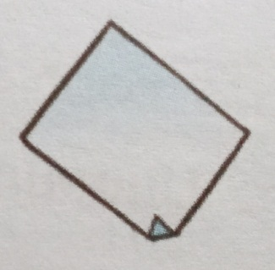


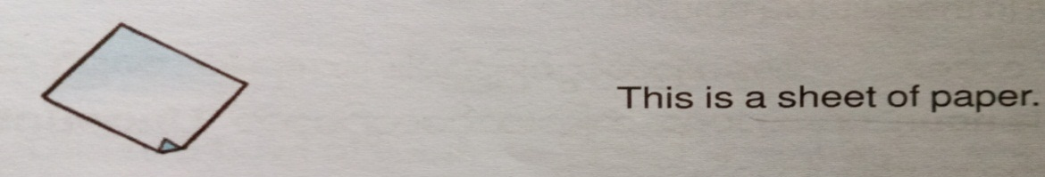
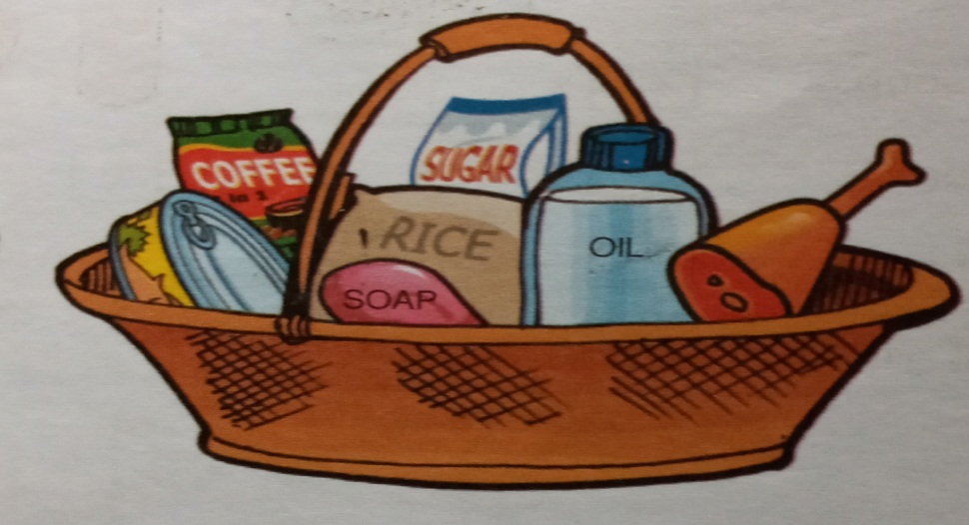
Unit – 1 Uncountable Nouns
Uncountable Nouns - ရေတွက်မရသော နာမ်များကို အသုံးပြုတတ်ရန်။
Uncountable Nouns များနှင့် အရေအတွက်(ပမာဏ)ပြ စကားလုံးများသုံးစွဲမှုကိုလေ့လာခြင်း။
  (a sheet of paper, a piece of fish, a glass of water, -------)
သင်ခန်းစာပါ ဝါကျများကိုလေ့လာခြင်း။
Activities များကိုလေ့လာဆောင်ရွက်ခြင်း။

Slide 3
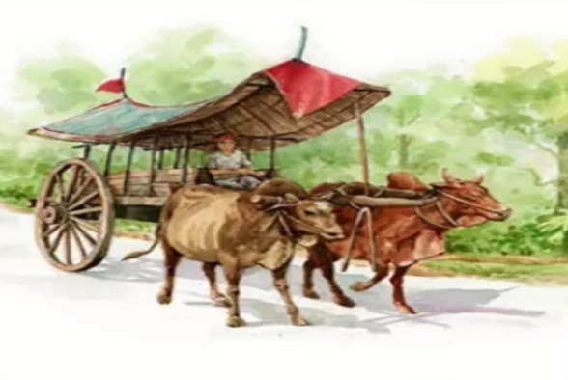

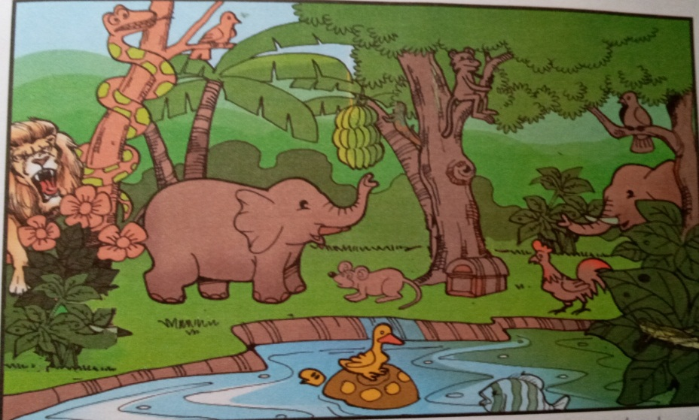
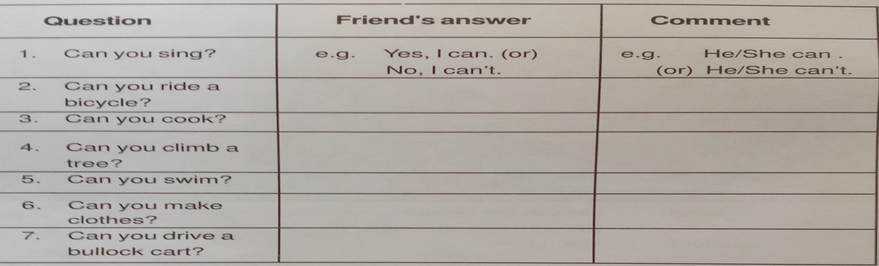
Unit – 2 Can/ Can’t
Can/ Can’t ကို အသုံးပြုတတ်ရန်။
Can’t သည် Cannot ၏ အတိုကောက်
စကားလုံးအသစ်များ (bullock cart, guitar, ….. )
Can you see ------- ? မေးခွန်းနှင့် အဖြေများကိုလေ့လာခြင်း။
Activities များကိုလေ့လာဆောင်ရွက်ခြင်း။

Slide 4
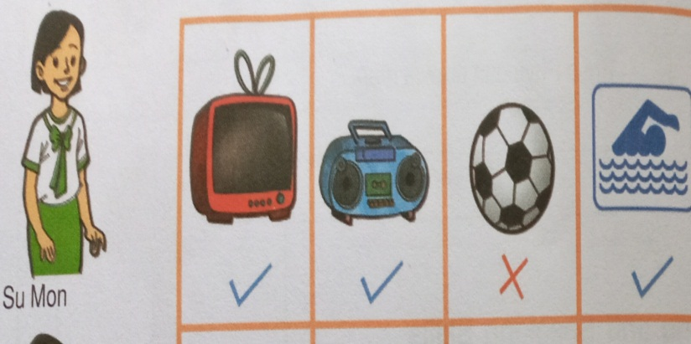
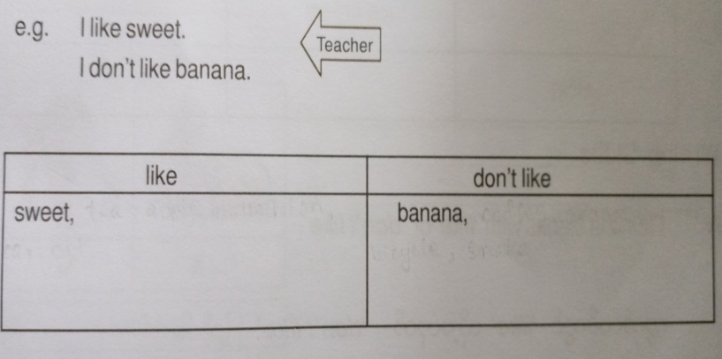
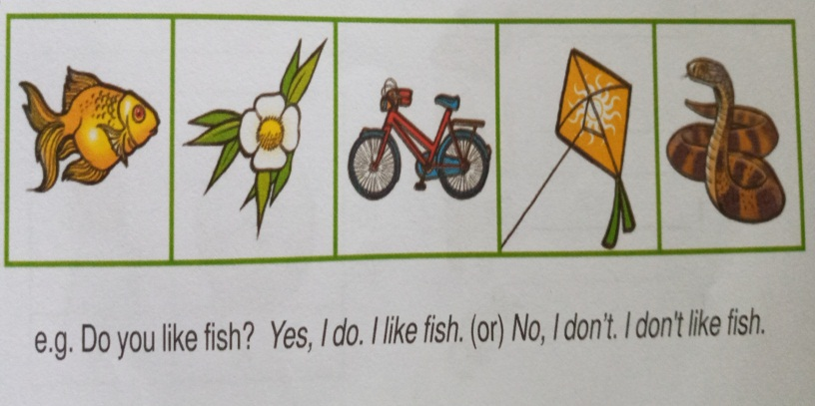
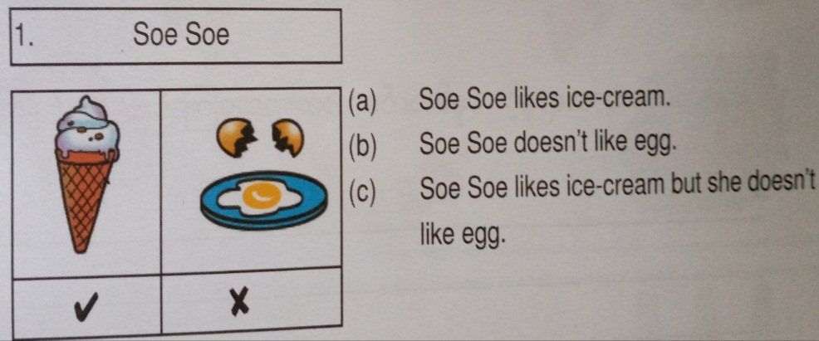
Unit – 3 Like
Like ကို အသုံးပြုတတ်ရန်။
Like, don’t like, doesn’t like, အသုံးအနှုန်းများကိုလေ့လာခြင်း။
ဝါကျနှစ်ကြောင်းကို ‘and’ သို့မဟုတ် ‘but’ သုံး၍ဆက်ရေးထားပုံကိုလေ့လာခြင်း။
Activities များကိုလေ့လာဆောင်ရွက်ခြင်း။

Slide 5

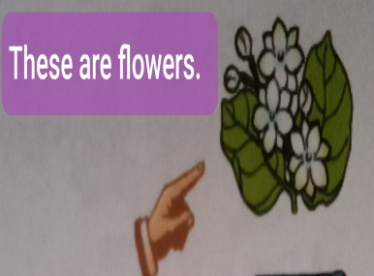


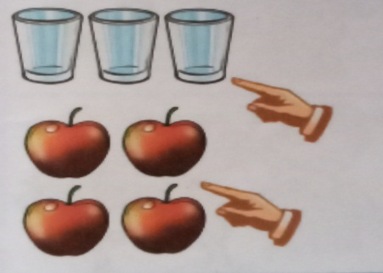
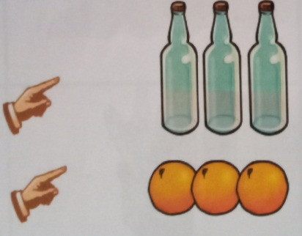
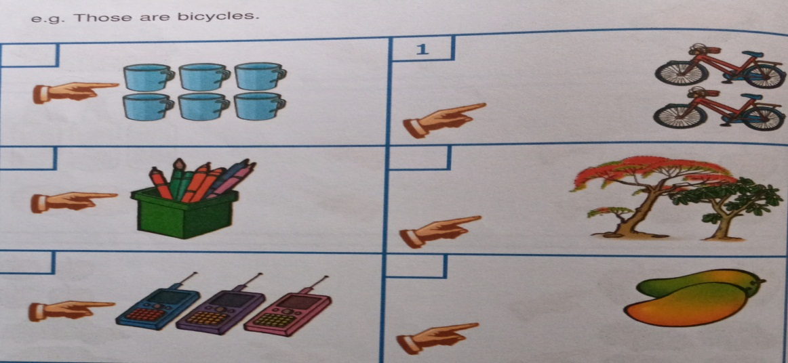
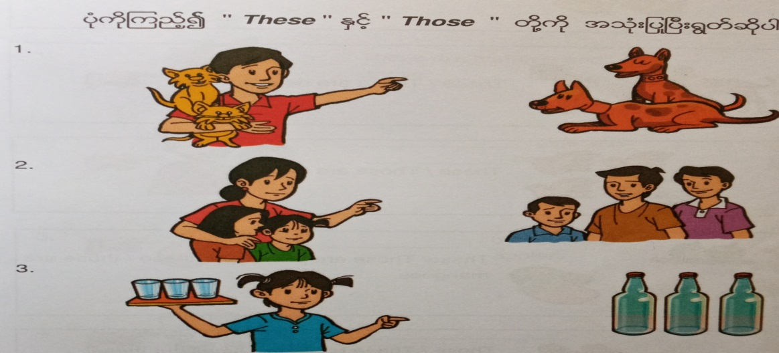
Unit – 4 These, Those
These/ Those ကို အသုံးပြုတတ်ရန်။
This – These, That – Those အနည်းကိန်း၊အများကိန်း့ပုံစံအဓိပ္ပါယ်ကို လေ့လာခြင်း။
These/ Those အသုံးအနှုန်းကိုလေ့လာခြင်း။
Activities များကိုလေ့လာဆောင်ရွက်ခြင်း။

Slide 6
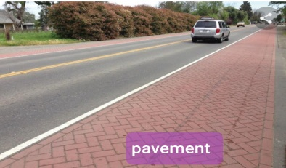


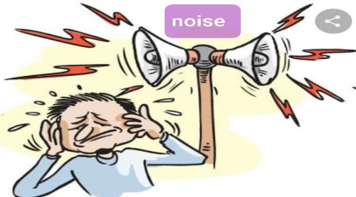
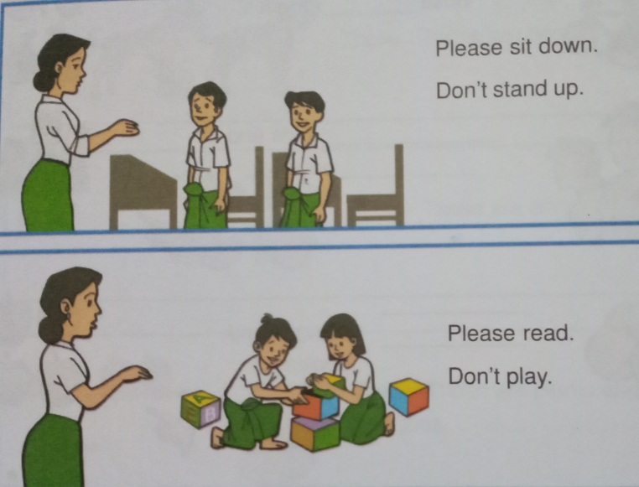
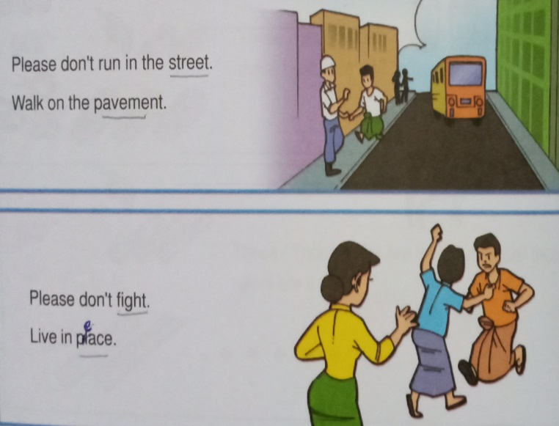
Unit – 5 Please/ Please don’t
Please/ Pleases don’t ကို အသုံးပြု၍ တောင်းဆို/တောင်းပန်မှုများ ပြုလုပ်တတ်ရန်။
စကားလုံးသစ်မျာ
  (Pavement, fight, peace, noise, street, road, cold, …..)
ဝါကျများကိုလေ့လာခြင်း။
“A rhyme to learn” ကဗျာကိုရွတ်ဆိုခြင်း။
Activities များကိုလေ့လာဆောင်ရွက်ခြင်း။

Slide 7
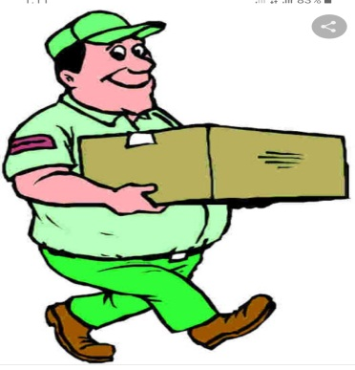
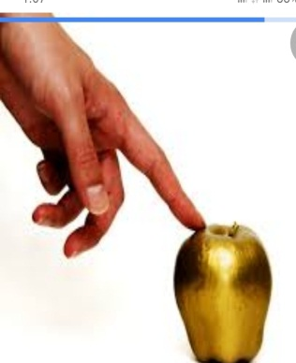
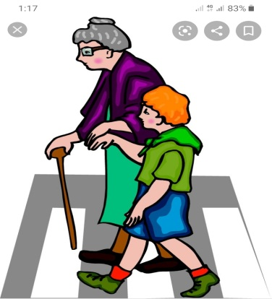
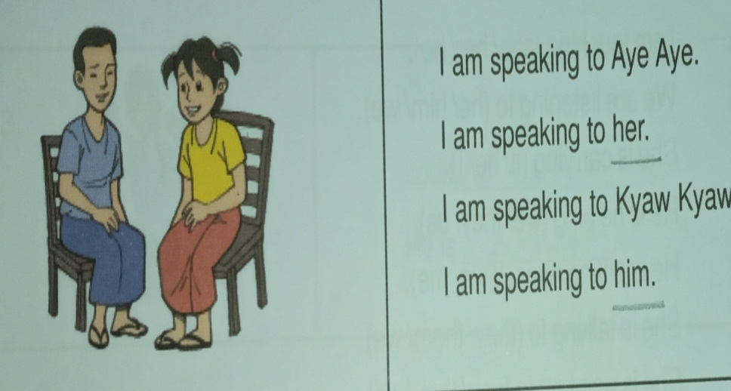
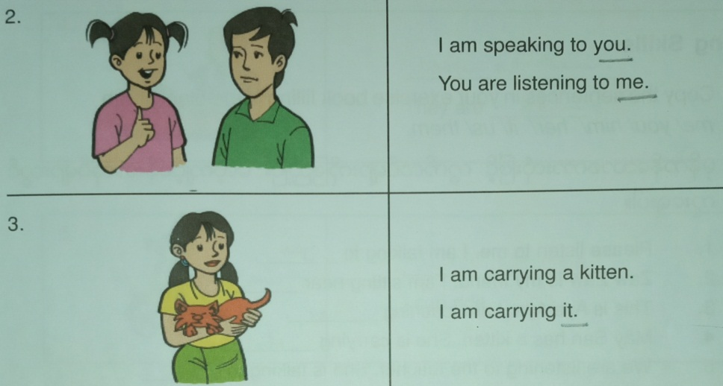
Unit – 6 me, you, him, her, it, us, them
me, you, him, her, it, us, them နာမ်စားများကို အသုံးပြုတတ်ရန်။
စကားလုံးအသစ်များ (carrying, touching, helping,…)
I, me/ he,him/ she, her/ it / you …... နာမ်စားများ သုံးနှုန်းပုံများကို ဆက်စပ်လေ့လာခြင်း။
ဝါကျများကို လေ့လာခြင်း။
Activities များကိုလေ့လာဆောင်ရွက်ခြင်း။

Slide 8
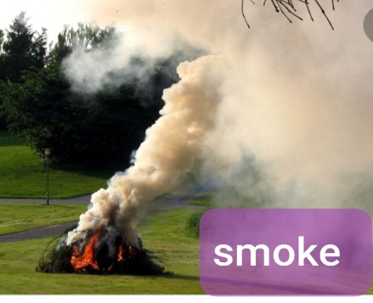
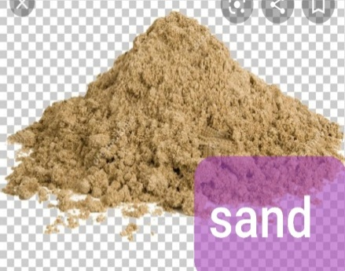
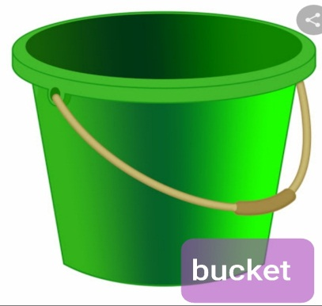
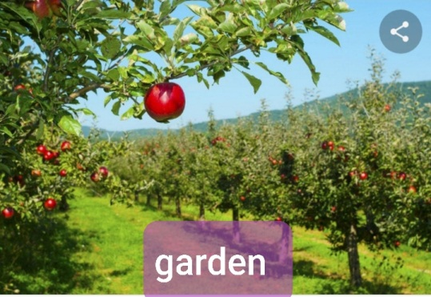
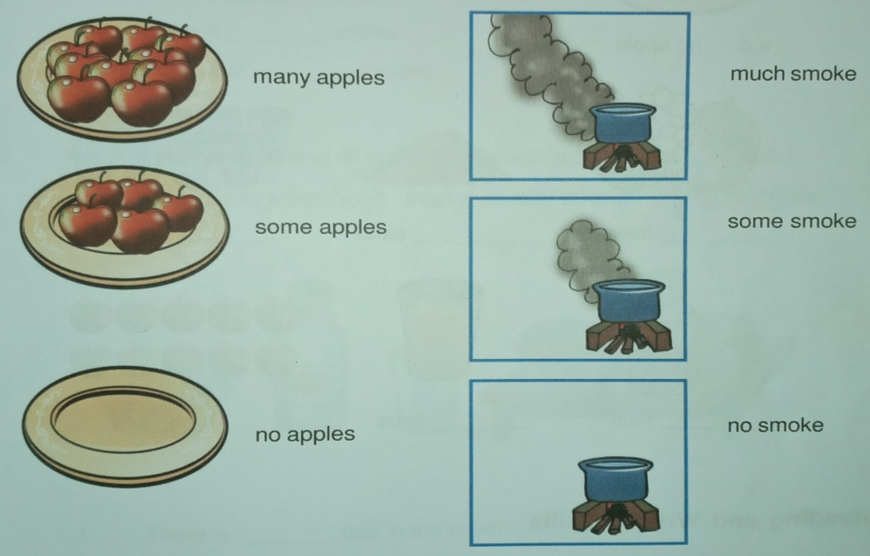
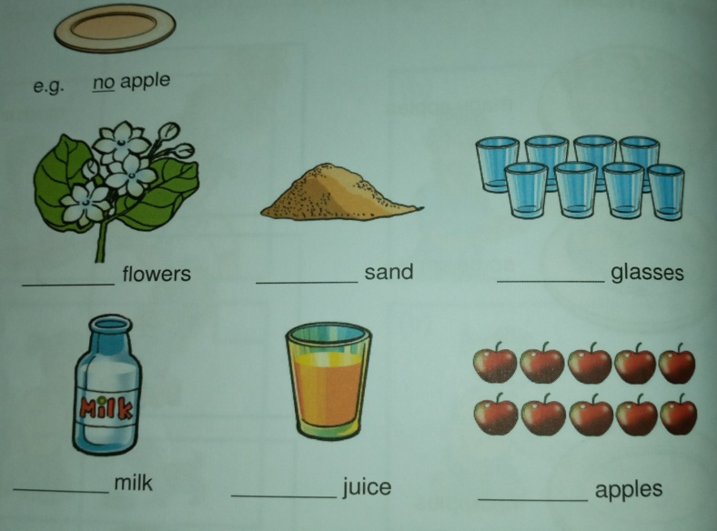
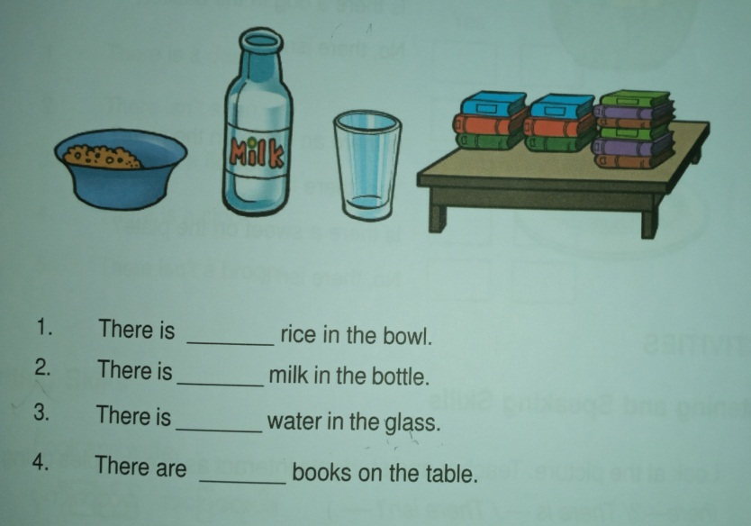
Unit – 7 many, much, some, no
Many, much, some, no ပမာဏျပနာမဝိေသသနမ်ားကို အသံုးျပဳတတ္ရန္။
စကားလံုးအသစ္မ်ား (smoke, sand, bucket, garden,…)
Many, much, some, no ပမာဏျပစကားလံုးမ်ားေနာက္မွလိုက္သည့္ နာမ္အမ်ိဳးအစားမ်ားကိုေလ့လာျခင္း။
Activities မ်ားကိုေလ့လာေဆာင္ရြက္ျခင္း။

Slide 9
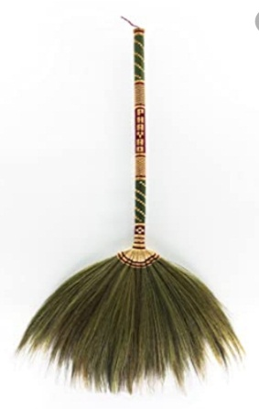
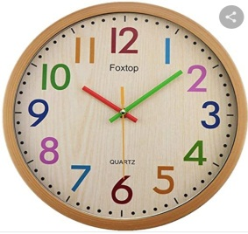
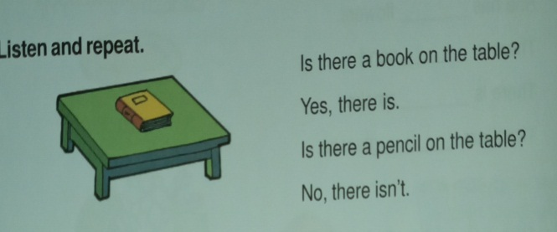
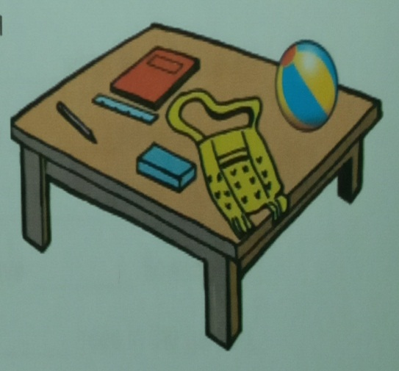
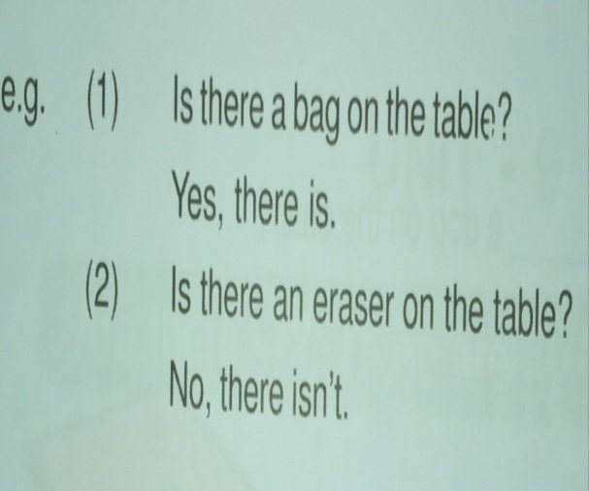
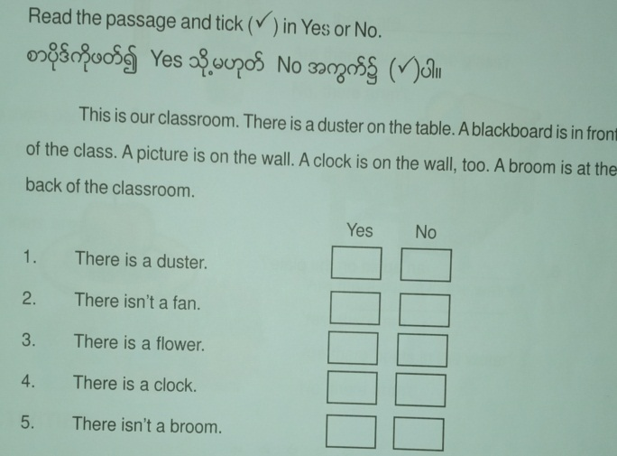
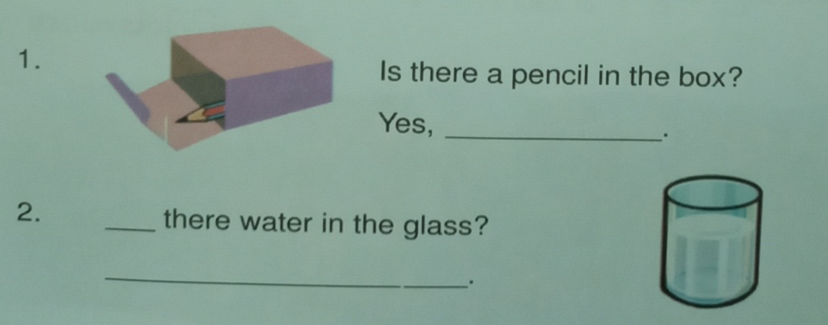
Unit – 8 Is there ….? / There is ….. / There isn’t ……
Is there …..? / There is ……. ./ There isn’t …….. တို့ကိုအသုံးပြုတတ်ရန်။
စကားလုံးအသစ် (broom, clock,….)
Is there …… ? မေးခွန်းမေးမြန်း၍ Yes, there is. / No, there isn’t. ဝါကျအဖြေများကိုလေ့လာခြင်း။
Activities များကိုလေ့လာဆောင်ရွက်ခြင်း။

Slide 10
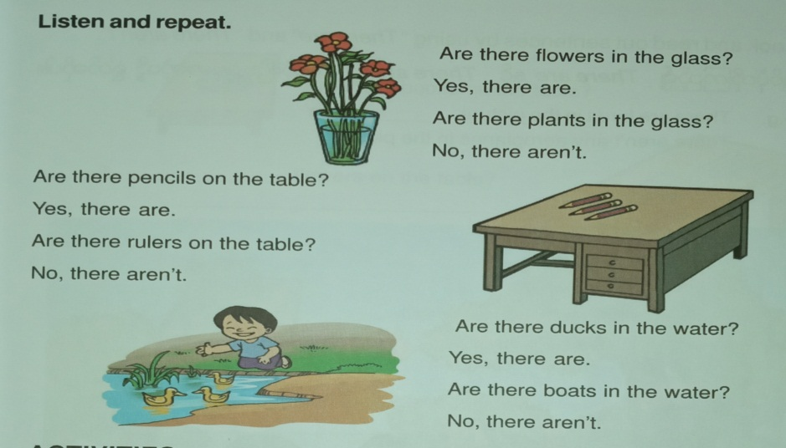
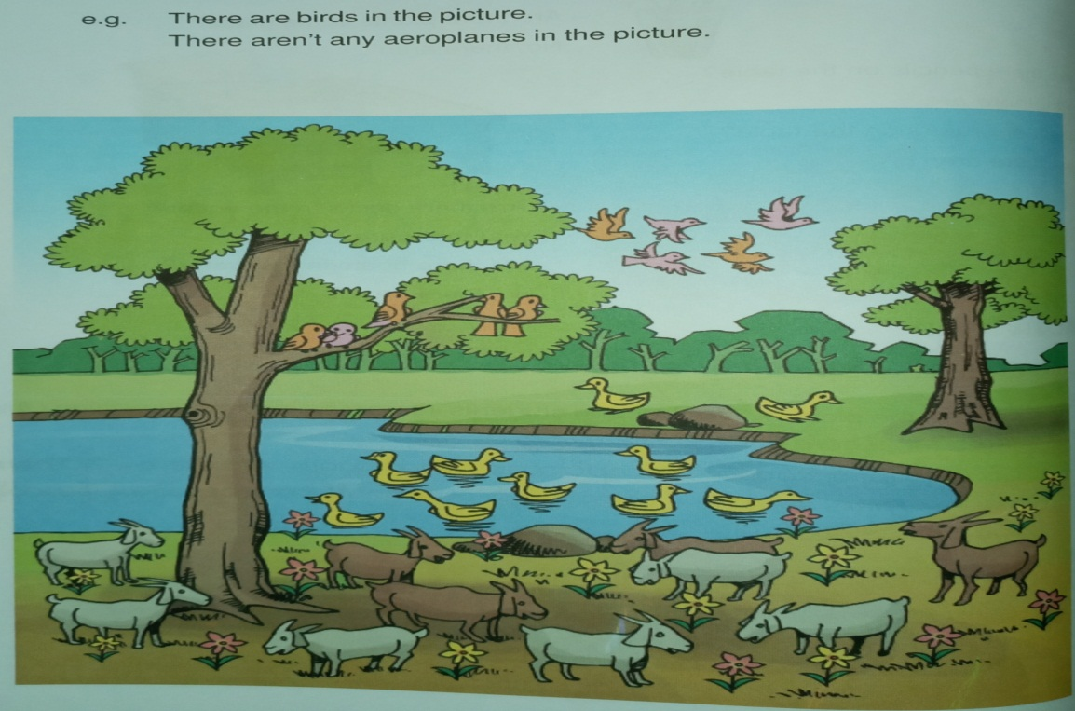
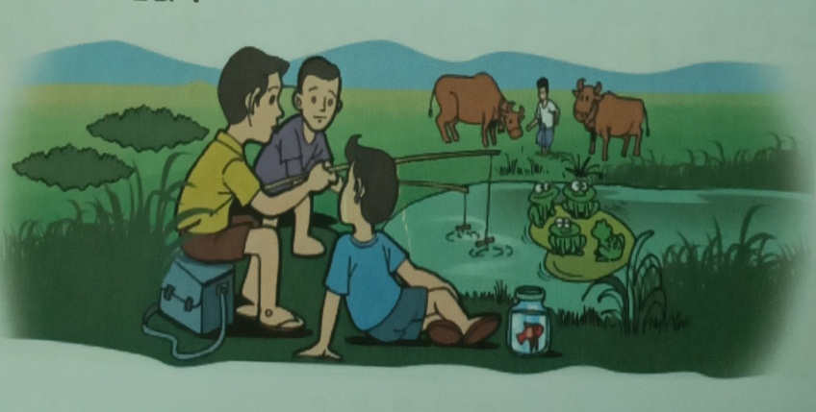
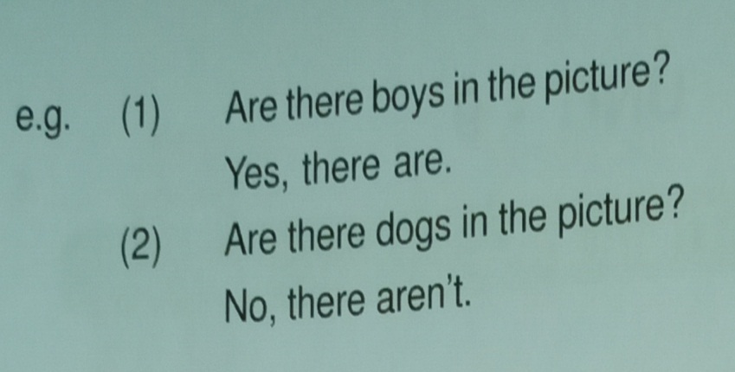
Unit – 9 Are there ….. ? / There are ……. / There aren’t …..
Are there….?/ There are…../ There aren’t…..တို့ကို အသုံးပြုတတ်ရန်။
Are there ….? မေးခွန်းသုံးပြီး Yes, there are…./ No, there aren’t …… ဖြင့်ပြန်ဖြေသည့်ဝါကျများကိုလေ့လာခြင်း။
Activities များကိုလေ့လာဆောင်ရွက်ခြင်း

Slide 11
THANK YOU

